Slide 1
Word2Vec
- 추론 기반 방법 -
사이토 고키 저/개앞맵시 역, 밑바닥부터 시작하는 딥러닝 2, 한빛미디어 2019

Slide 2
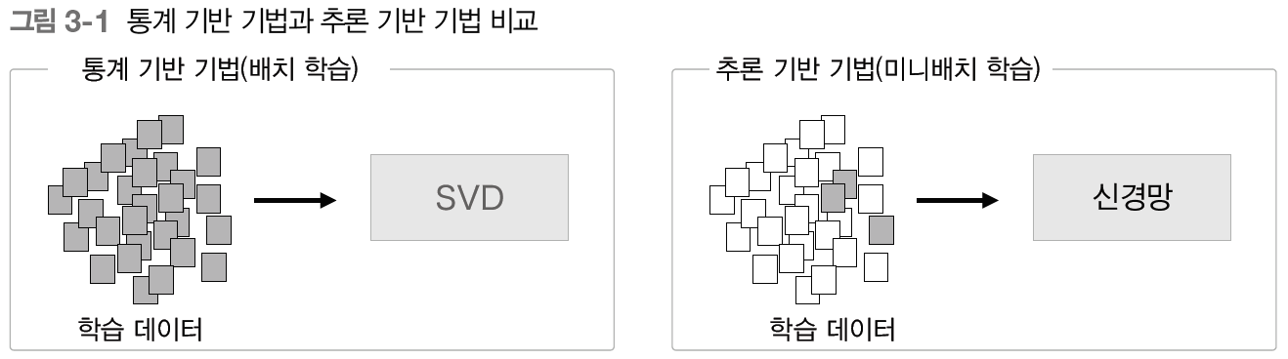
통계 기반 기법의 문제점
말뭉치 → 단어의 동시발생 행렬 → SVD 적용
시간 복잡도
  단어의 개수가 100만개라면 ‘100만 X 100만’ 행렬에 SVD를 적용 → 시간이 많이 걸림
배치학습
  말뭉치 전체의 통계를 이용해 단 1회의 처리 → 병렬 처리 어려움

Slide 3
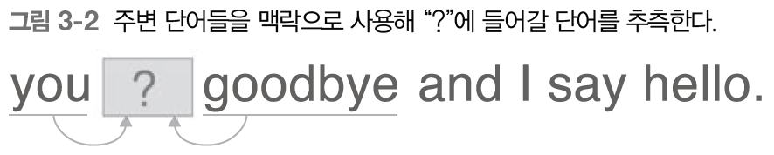
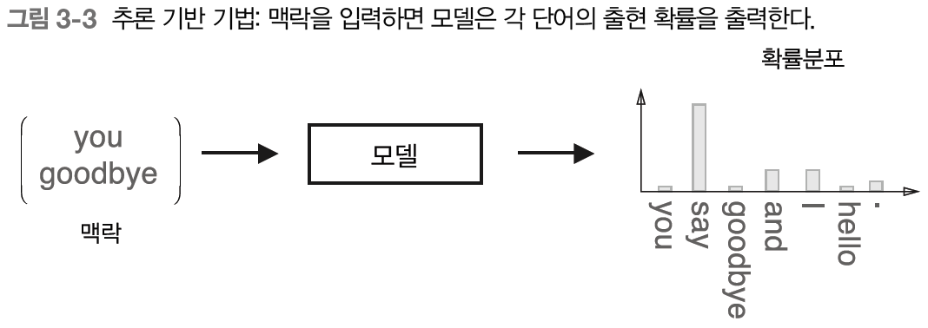
추론기반 기법
추론: 주변단어(맥락)이 주어졌을 때 ?에 무슨 단어가 들어가는지를 추측하는 방법

Slide 4
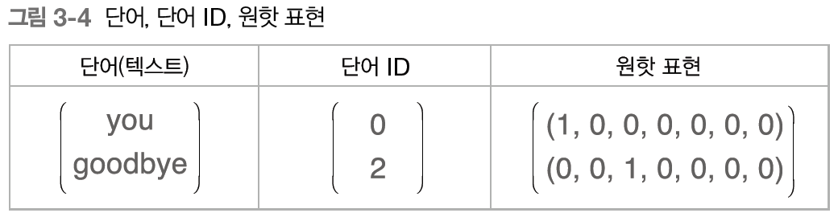
신경망에서의 단어처리
신경망에서 단어를 그대로 처리할 수 없으니 단어를 고정길이 벡터로 변환해야 함
원핫(one-hot) 표현
  벡터의 원소 중 하나만 1이고 나머지는 모두 0인 벡터

Slide 5
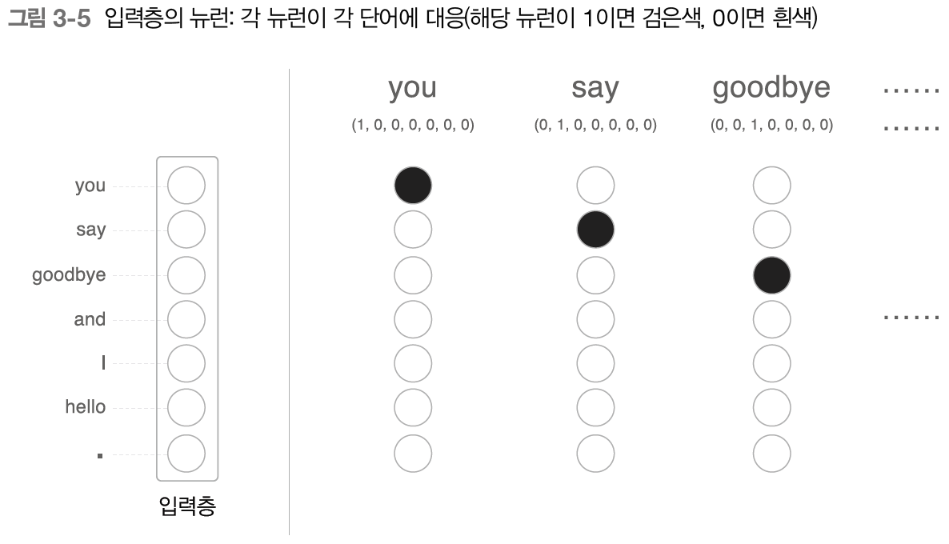
원핫 표현과 신경망 입력

Slide 6
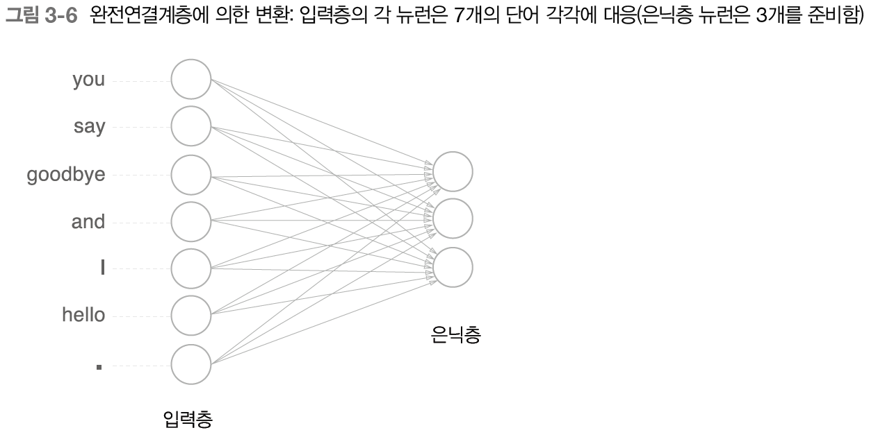
원핫 표현과 신경망 입력

Slide 7
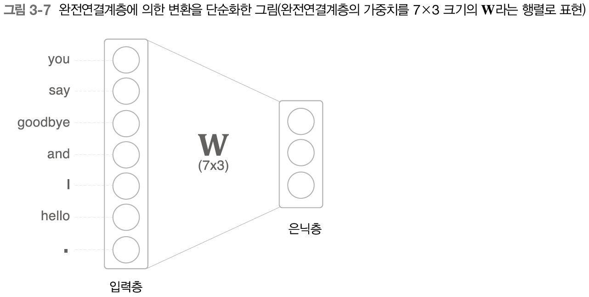
원핫 표현과 신경망 입력

Slide 8
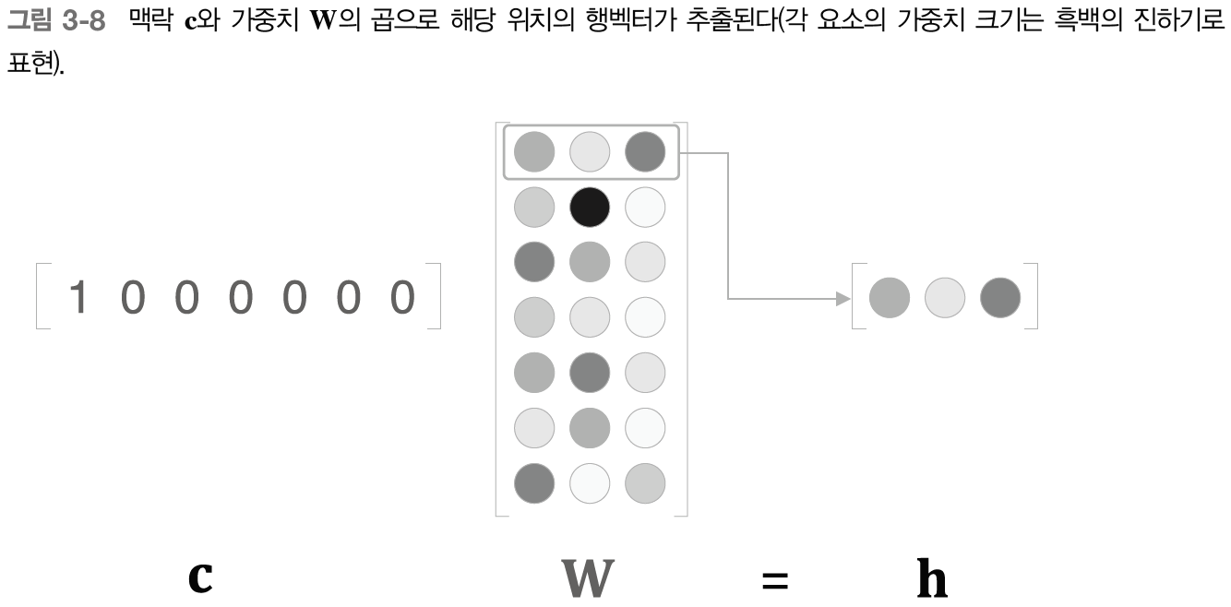
원핫 표현과 신경망 입력

Slide 9
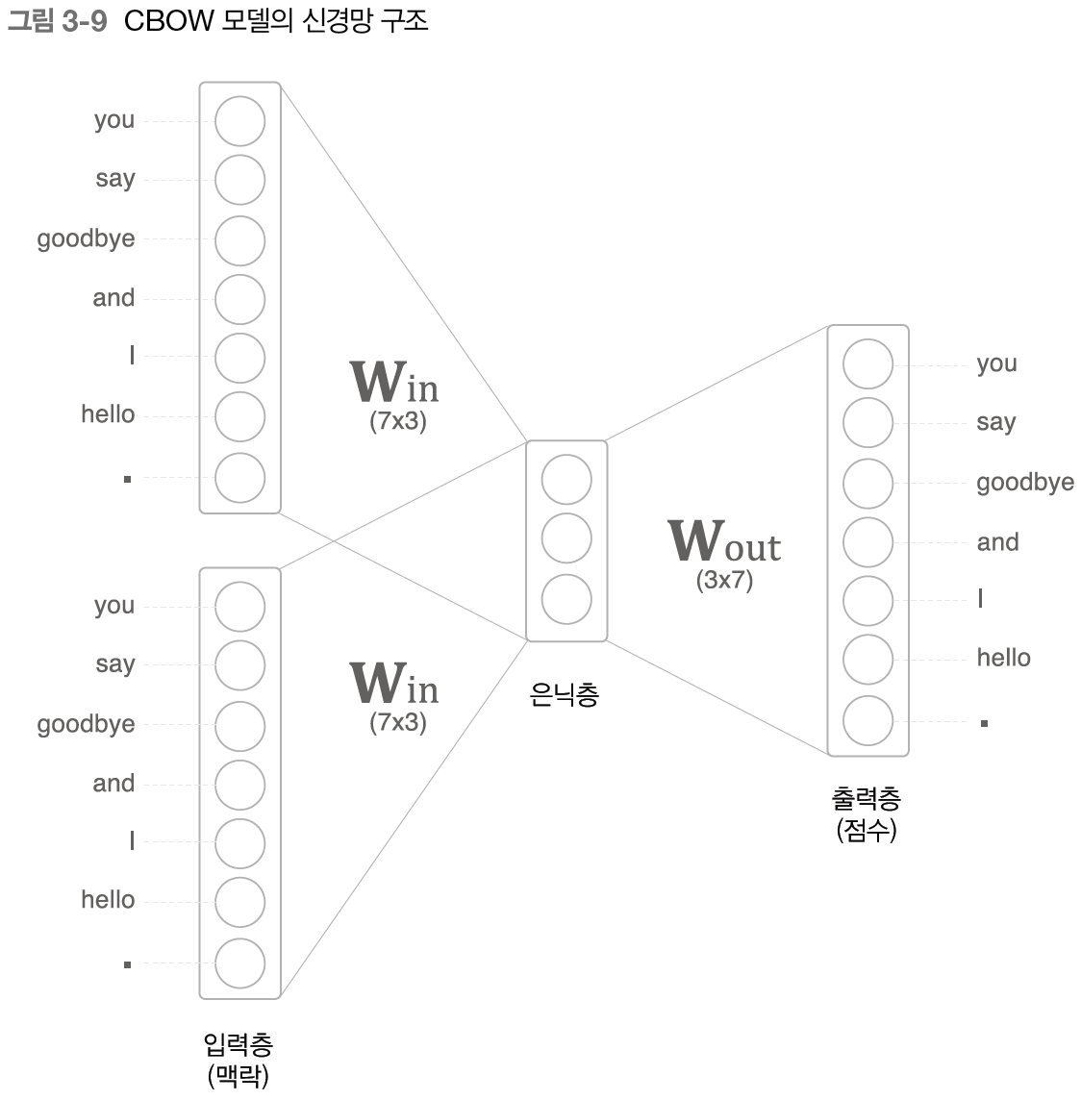
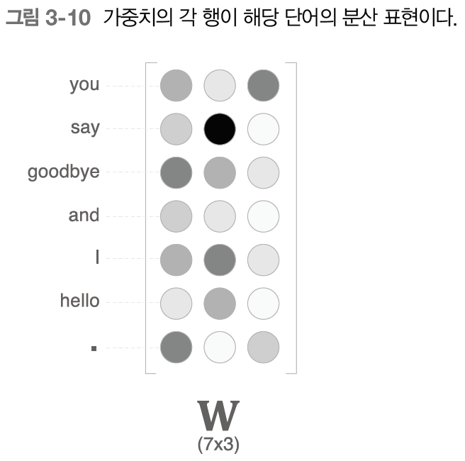
CBOW(Continuous Bag-Of-Words)
입력층 여러 개를 평균
맥락으로 고려하는 단어는 2개

Slide 10
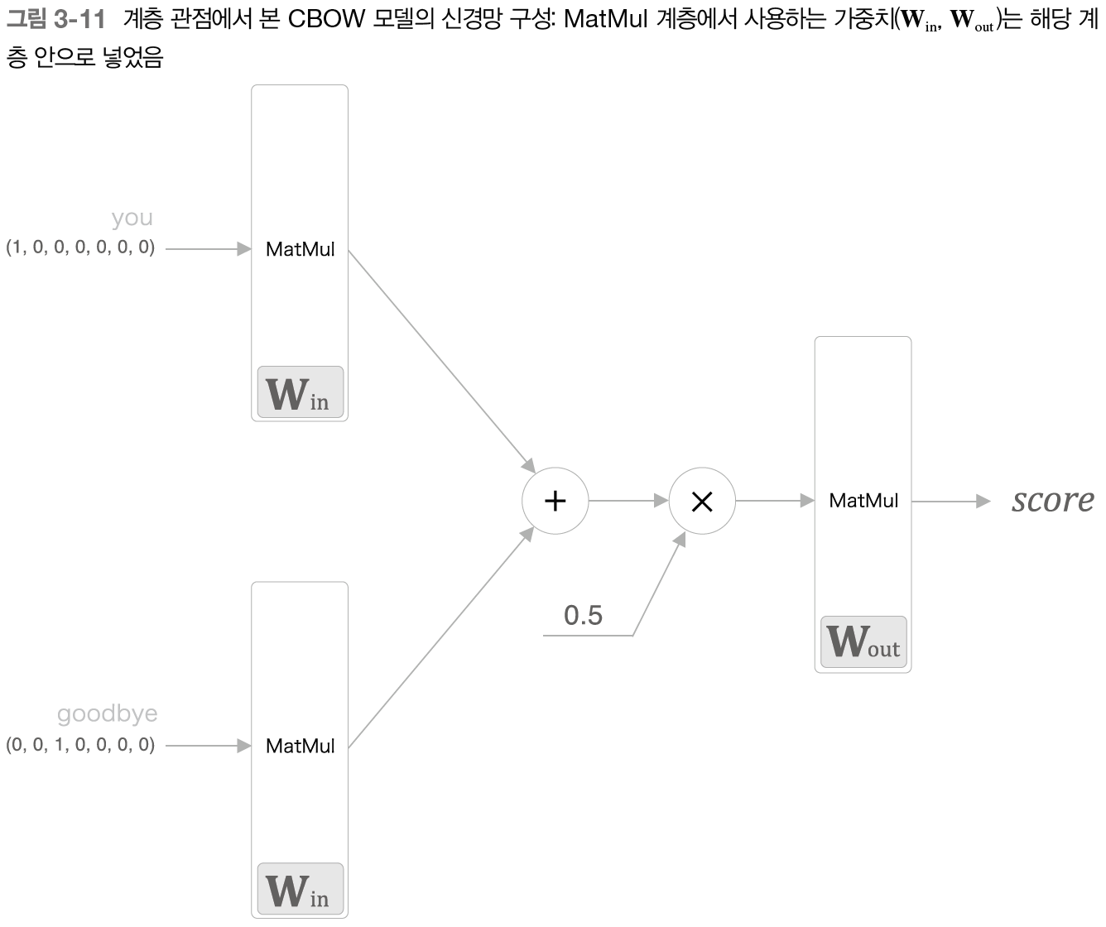
CBOW

Slide 11
CBOW

Slide 12
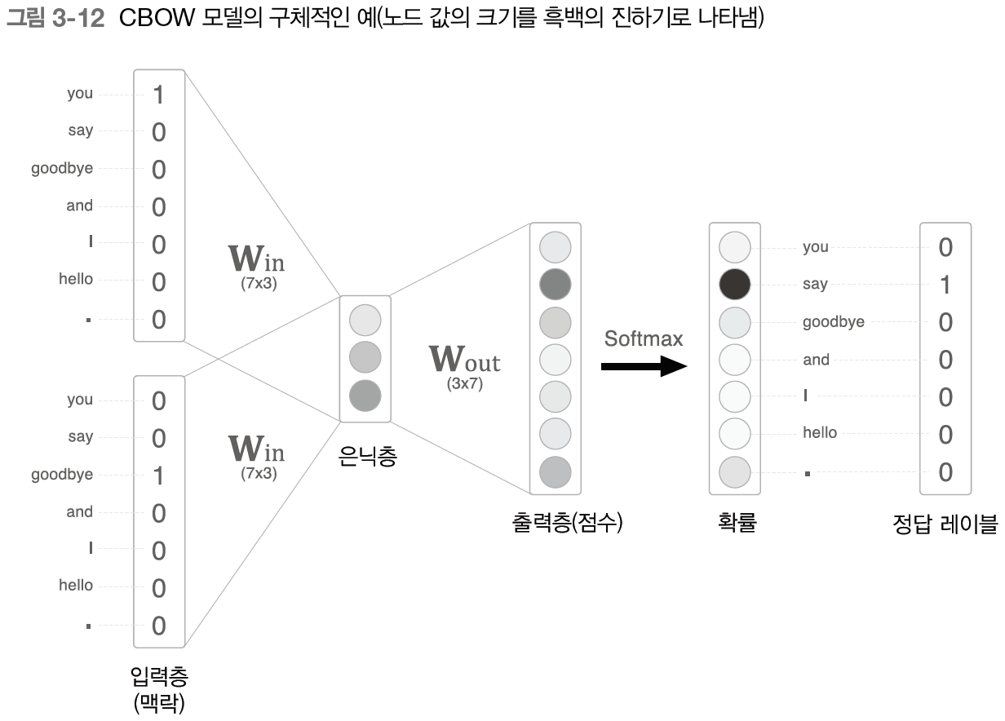
CBOW 모델의 학습
맥락: “you”와 “goodbye”
정답: “say”

Slide 13
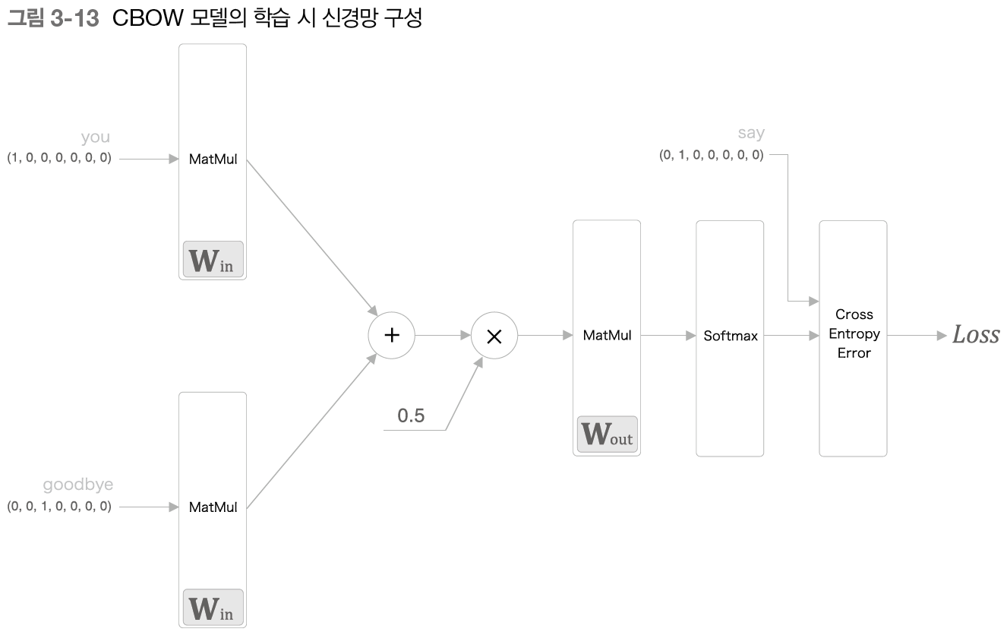
CBOW 모델의 학습

Slide 14
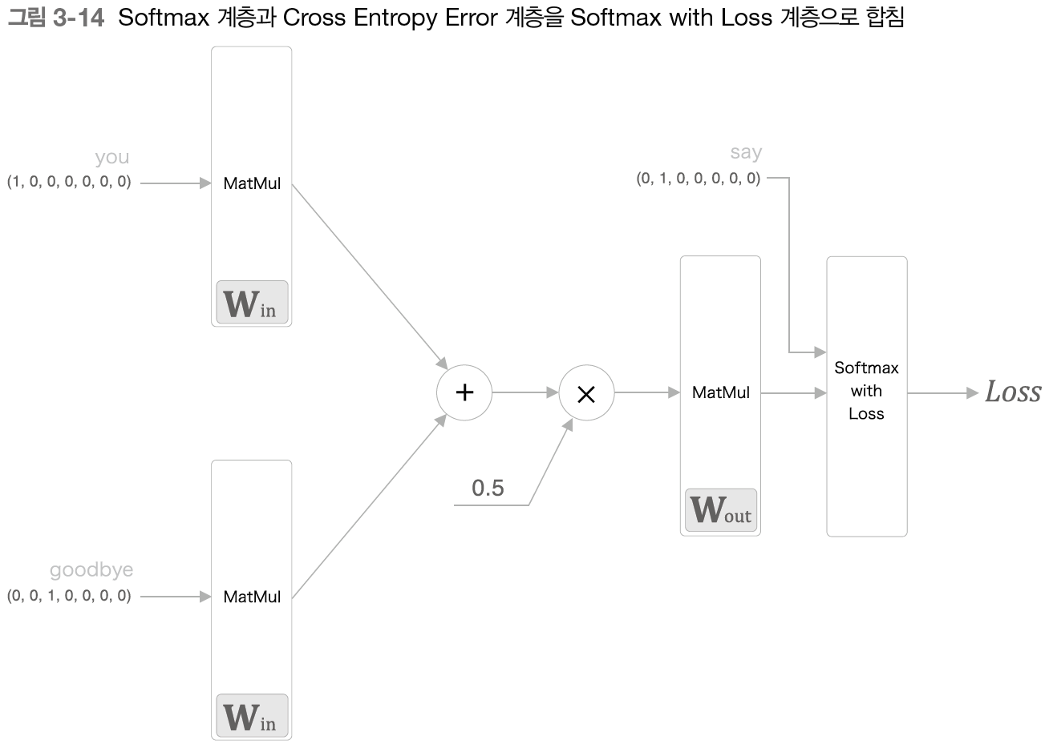
CBOW 모델의 학습

Slide 15
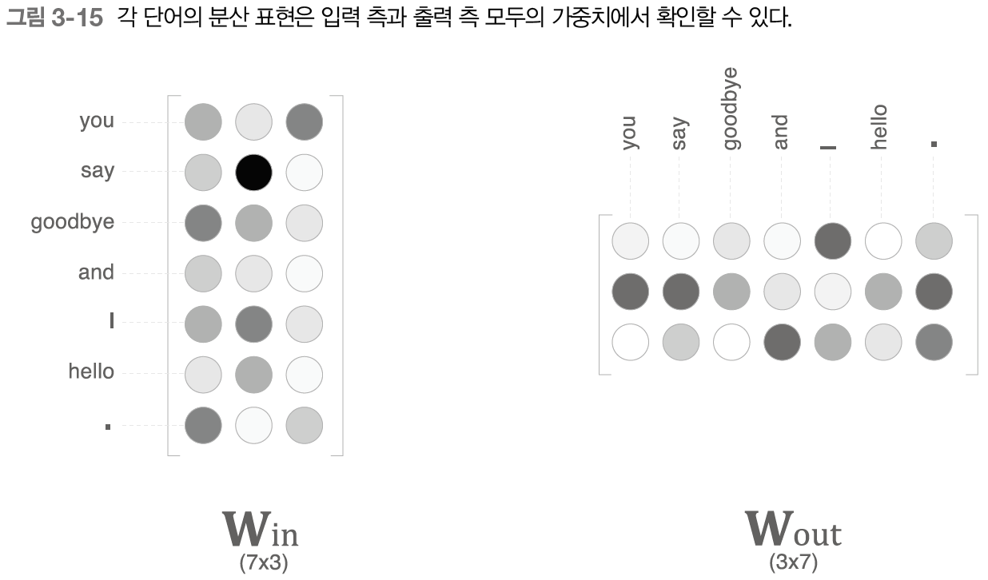

word2vec의 가중치와 분산표현
단어의 분산표현?
입력 측의 가중치만 이용
출력 측의 가중치만 이용
양쪽 가중치를 모두 이용

Slide 16
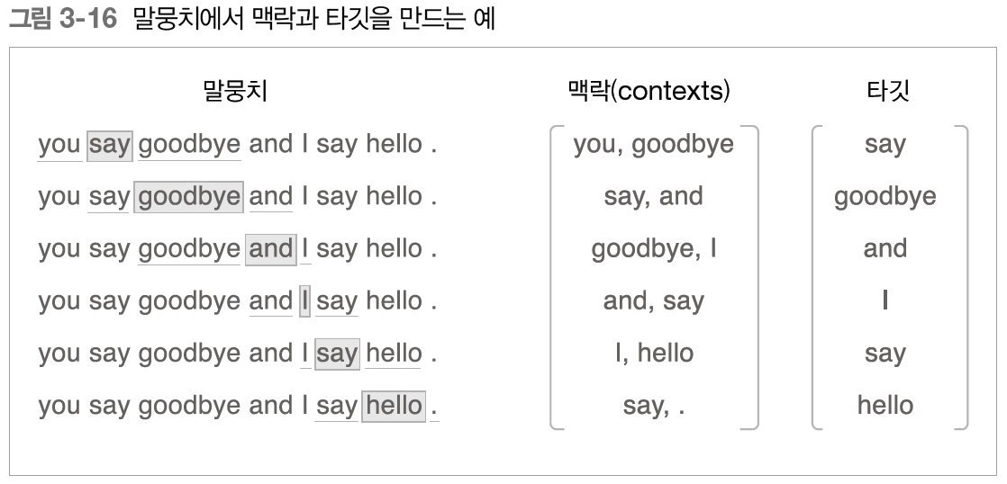
학습 데이터 준비

Slide 17
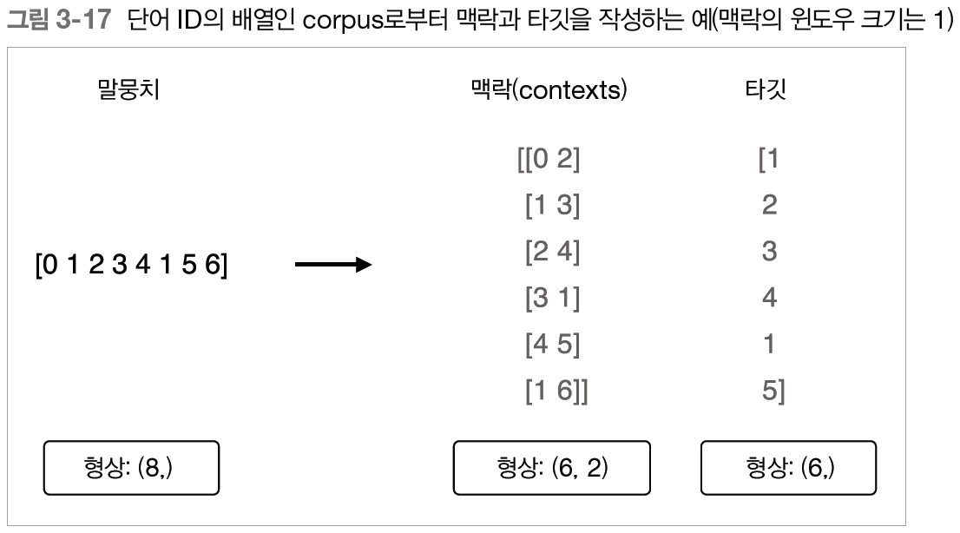
맥락과 타깃

Slide 18
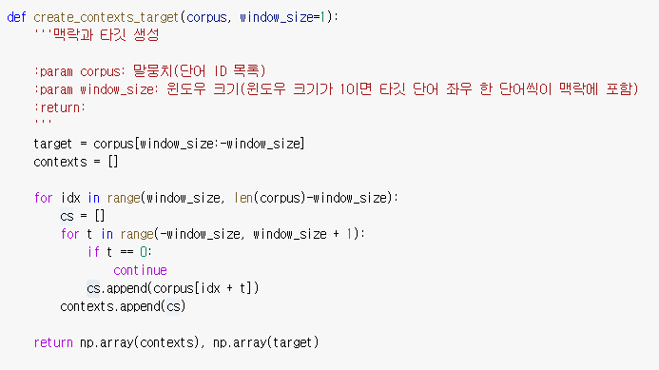
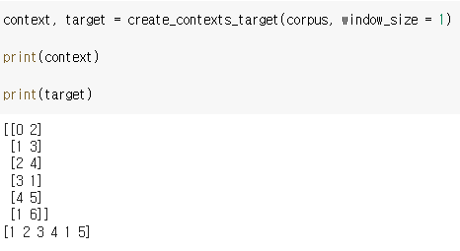
맥락과 타깃

Slide 19
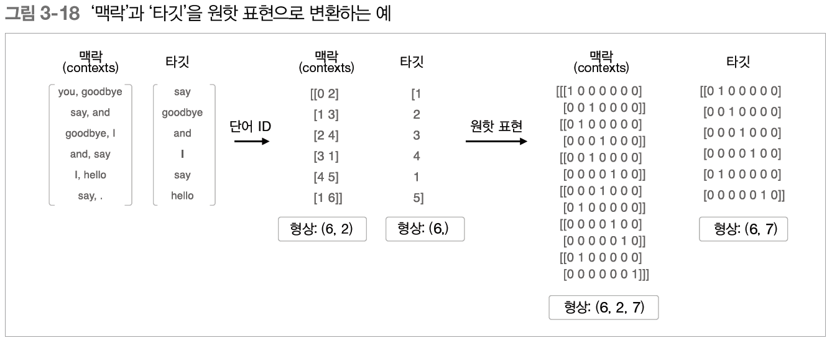
원핫 표현으로 변환

Slide 20
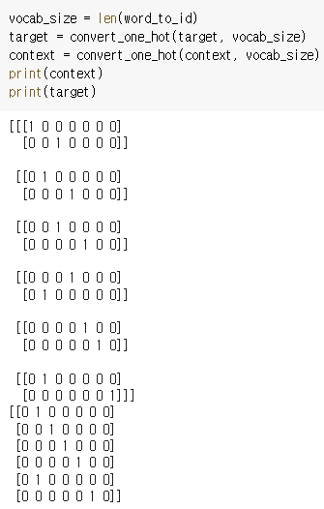
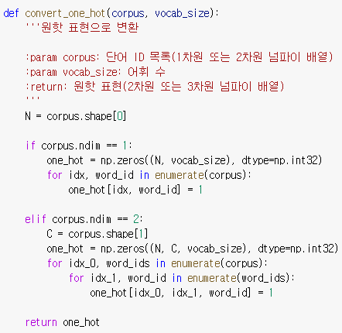
원핫 표현으로 변환

Slide 21
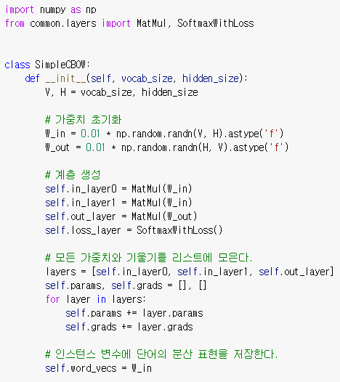
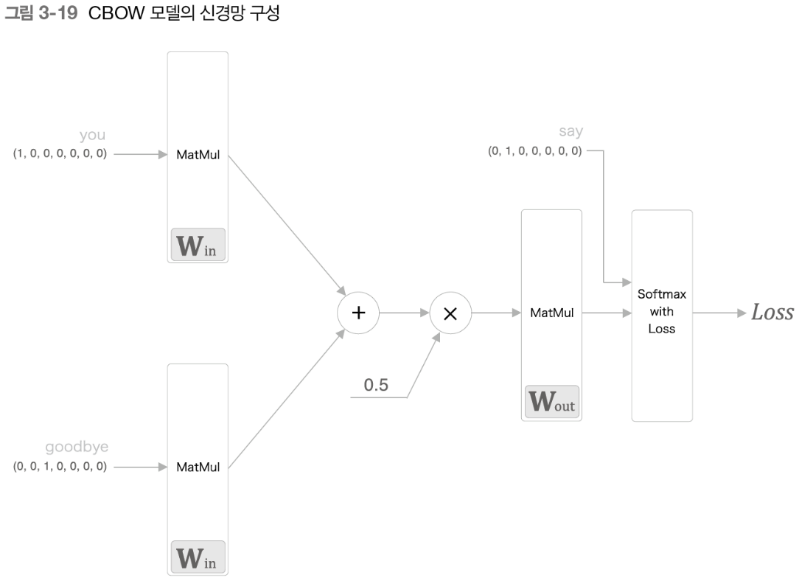
CBOW 구현

Slide 22
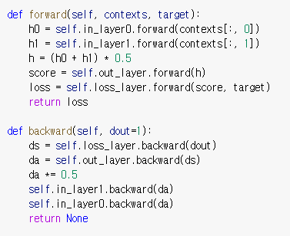
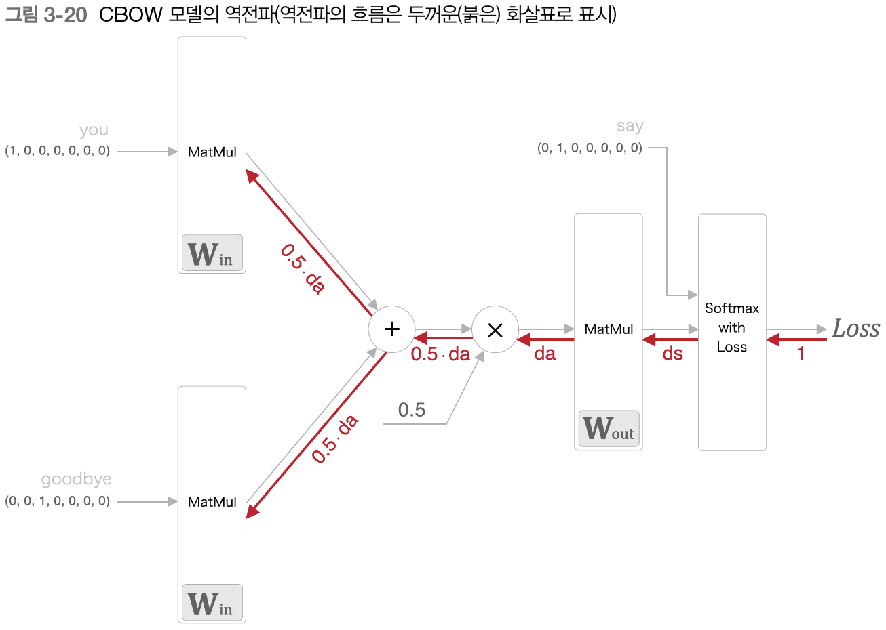
CBOW 모델의 역전파

Slide 23
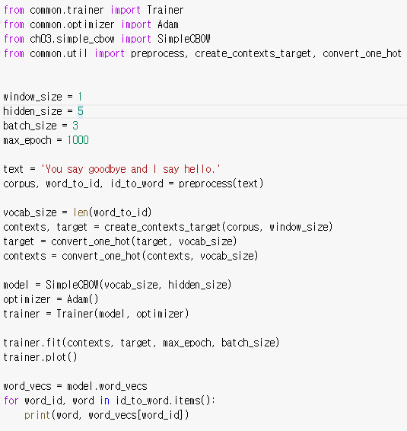
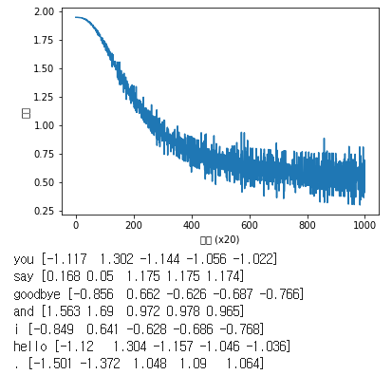
CBOW 학습

Slide 24
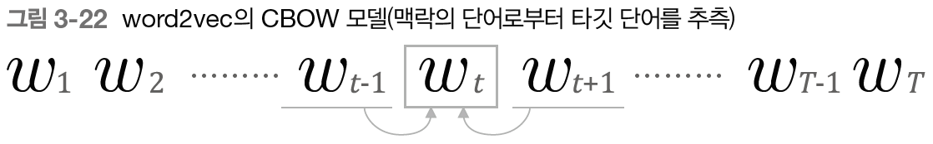


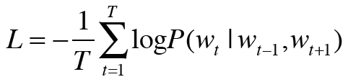
CBOW 모델과 확률

Slide 25
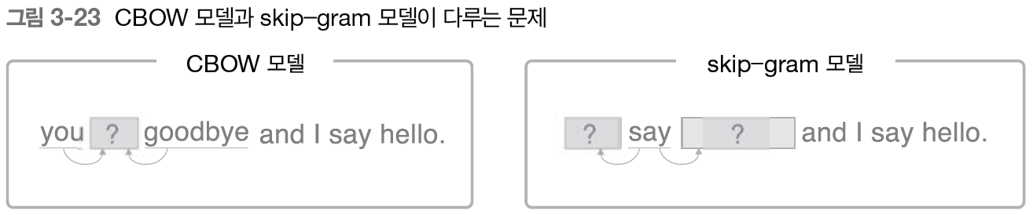
skip-gram 모델

Slide 26
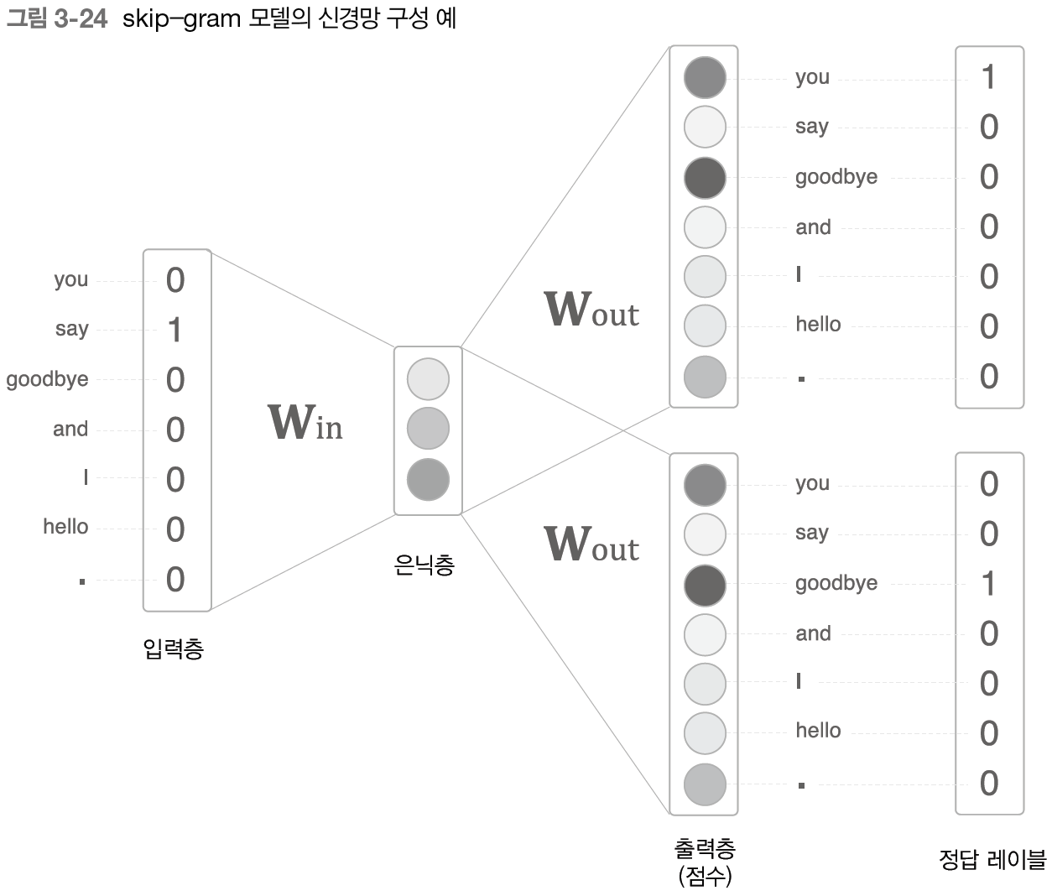
skip-gram 모델의 신경망
최종 손실: 개별 손실들을 모두 더함

Slide 27

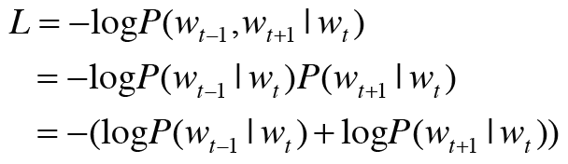
skip-gram 모델
맥락의 단어들 사이에 관련성이 없다고 가정(조건부 독립)

Slide 28
CBOW 모델 vs. skip-gram 모델
Skip-gram 모델은 하나의 단어로부터 그 주변 단어를 예측하기 때문에 더 어려운 문제
단어 분산 표현의 정밀도 면에서는 skip-gram 모델의 결과가 더 좋은 경우가 많음
반면, 학습 속도 면에서는 CBOW 모델이 더 빠름
  Skip-gram 모델은 손실을 맥락의 수만큼 구해야 함

Slide 29
통계 기반 vs. 추론 기반
통계기반: 말뭉치의 전체 통계로부터 1회 학습하여 단어 분산 표현을 얻음
추론기반: 말뭉치를 여러 번 보면서 학습(미니배치)
1. 어휘에 추가할 새 단어가 있는 경우
  통계기반: 계산을 처음부터 다시 해야 함
  추론기반: 지금까지 학습한 가중치를 초깃값으로 하여 다시 학습
2. 단어 분산 표현의 성격
  통계기반: 단어의 유사성
  추론기반: 단어의 유사성, 단어 사이의 패턴
    king – man + woman = queen
* 하지만, 의외로 추론 기반과 통계 기반 기법의 우열을 가리기 힘듦

